Slide 1




Әл-Фараби атындағы Қазақ Ұлттық Университеті
Биология және биотехнология факультеті
12-лекция. Геронтологиядағы жас ұғымы. Қартаюдың сыртқы белгілері.

Slide 2
Жоспар:
І Кіріспе
Геронтология ұғымы.
ІІ Негізгі бөлім
Геронтология бөлімдері.
Қартаюдың жалпы заңдылықтары.
Қартаю түрлері.
Қартаю теориялары.
ІІІ Қорытынды
ІV Пайдаланылған әдебиеттер

Slide 3
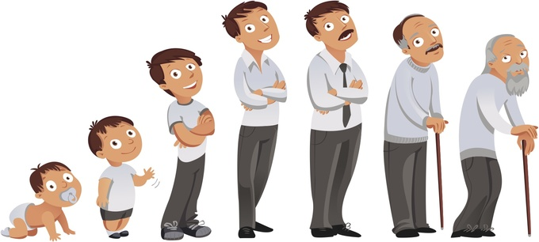
Геронтология ұғымы
Геронтология (грек тілінен аударғанда «geron» - қарттық, «logos» - ілім) - адамның қартаю заңдылықтарының биологиялық, психологиялық, әлеуметтік аспектілерін зерттейтін ғылым.
Геронтологияның міндеті -тек қана адам өмірін ұзарту емес, сол сияқты, кәрі адамдардың қоғамдық өмірге және еңбек қатынастарына белсенді араласуына көмектесу, яғни олардың белсенді және толыққанды өмір сүру мүмкіншіліктерін ұзарту болып табылады.
Бұл терминді алғаш рет 1903 ж. И.И. Мечников ұсынған.

Slide 4
Қартаю - жас өзгерістерінің заңды құбылысы болып табылады. Қартаю кұбылыстары ертеден басталады және ағзаның қызмет ету мүмкіншілігін бірте-бірте кысқартады.
Қартаю – қалыпты физиологиялық процесс. Ағзада қартаю белгілері әр түрлі құрылымдық деңгейлерде байқалады:
МОЛЕКУЛАЛЫҚ
ЖҮЙЕЛІК
АҒЗАЛЫҚ
ЖАСУШАЛЫҚ
ҰЛПАЛЫҚ

Slide 5
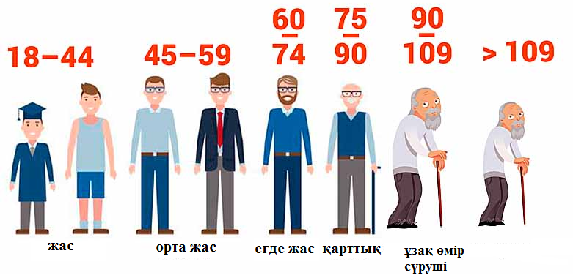
ДДҰ-ның жасқа байланысты классификациясы

Slide 6
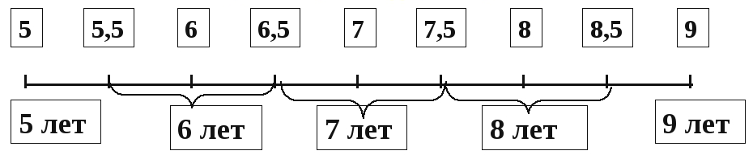
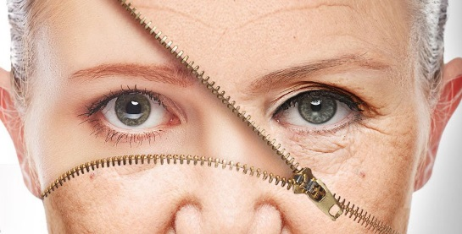
Қарттық – қартаюдың соңғы кезеңі болып табылатын жас периоды.
Календарлық жас – адамның туылғаннан басталатын астрономиялық уақыт мөлшері.
Биологиялық жас – ағзаның биологиялық мүмкіндігі, ағзаның тіршілік ету әрекеті.
Календарлық жас
Биологиялық жас

Slide 7
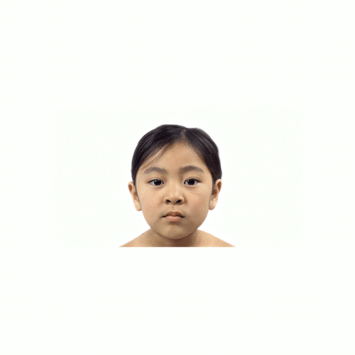
ГЕРОНТОЛОГИЯ
БИОЛОГИЯЛЫҚ ГЕРОНТОЛОГИЯ
ГЕРИАТРИЯ
ӘЛЕУМЕТТІК ГЕРОНТОЛОГИЯ
Тірі ағзалардың жалпы қартаю процестерін әртүрлі деңгейде зерттейді: субклеткалық, клеткалық, ұлпалық, мүшелік және тұтас ағзалық. Қартаюдың іргелі алғашқы механизмдерін зерттейді.
Геронтологияның жасқа қатысты патологияның туындауын, дамуын, диагностиканы, емдеу мен алдын алуды, егде жаста ауырудың ерекшеліктерін, сондай-ақ медициналық, психологиялық жəне əлеуметтік көмекті ұйымдастыруды зерттейтін бір бөлімі.
Егде және қарт адамдардың әлеуметтік-демографиялық, әлеуметтік-этникалық, әлеуметтік-саяси, әлеуметтік-психологиялық және әлеуметтік-тұрмыстық мәселелерін шешу мен зерттеумен айналысатын бөлімі.

Slide 8

Геронтопсихологияның негізгі бөлімі болып табылатын тағылымдық геронтология адамдардың жасына қарай мінез- құлқының өзгеруін зерттейді.
Әлеуметтік гигиенаның міндеті (герогигиена)–тұрмыс жағдайы және қоршаған ортаның адам өмірінің ұзақтығы мен қартаюына әсерін зерттеу.

Slide 9
ҚАРТАЮДЫҢ ДАМУЫНДАҒЫ ЖАЛПЫ ЗАҢДЫЛЫҚТАР
Қартаюдың дамуына тән қасиеттер:
ГЕТЕРОХРОНДЫҚ – қартаюдың ұлпада, мүше, жүйеде болатын әр уақыттағы ерекшелігі (терінің қартаюы 20 жастан басталады, ал көру мүшелерінің жастық өзгерістері 40 жастан басталады).
ГЕТЕРОТРОПТЫҚ —бір мүшенің әр түрлі құрылымында жасқа байланысты өзгерістерінің бірыңғай болмауы.
ГЕТЕРОКИНЕТИКАЛЫҚ — жасқа байланысты өзгерістердің әр түрлі жылдамдықта дамуы. Бір ұлпада ол ерте байқалса да, бірақ ол жай және бірқалыпты дамиды, басқасында жай пайда болып тез дамиды.
ГЕТЕРОКАТЕФТІЛІК — жасқа байланысты өзгерістердің әр бағытта дамуы, нәтижесінде бір процестер тежеліп, екіншісі активтенеді. Мысалы, жыныс гормондарының өзгерісі.

Slide 10
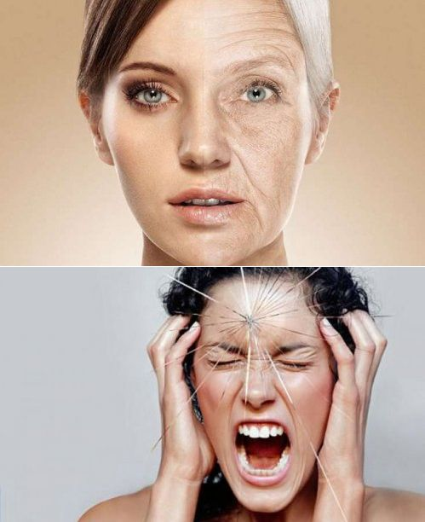
Қартаю факторлары:
Генотиптік (эндогенді)
Фенотиптік (Экзогендік)
Генетикалық, клетка метаболизмі өнімдерінің аутоинтоксикациясы
Стресс, дұрыс тамақтанбау, гиподинамия, инфекциялар, жарақаттар

Slide 11
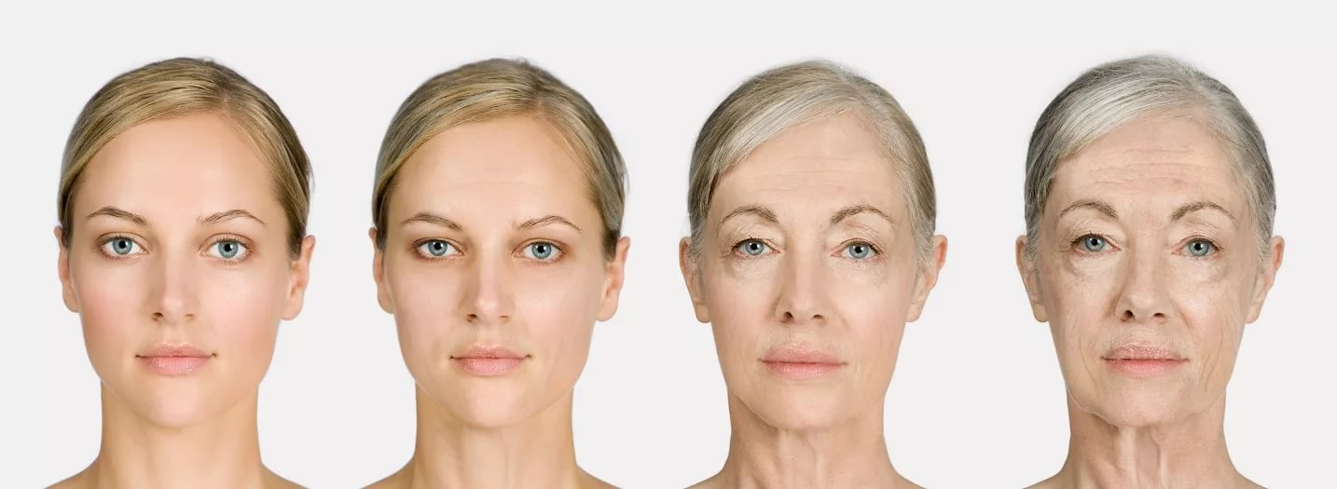
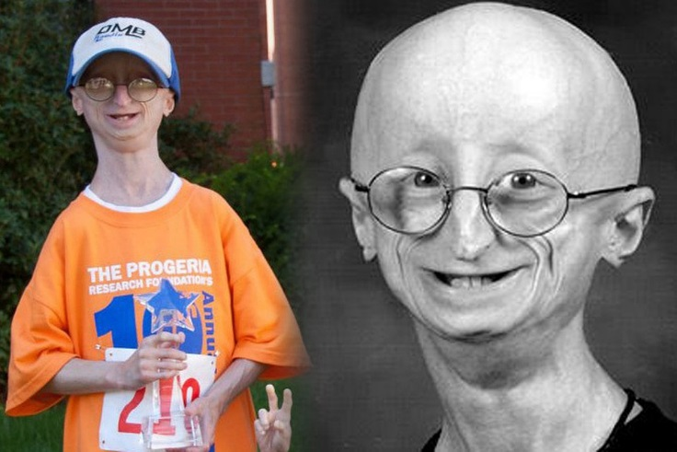
ҚАРТАЮ
ҚАЛЫПТЫ
Қартаю бұл жобаланған генетикалық процесс, яғни генетикалық аппараттағы дамудың программалық заңдылықтарының қорытындысы. Бұл жағдайда, қартаю темпіне қоршаған ортаның факторлары мен ішкі ортаның әсері өте төмен сатыда болады.
ЕРТЕ
Кәрілік белгілерінің мезгілінен бұрын пайда болуы. Адамның биологиялық және психологиялық қорғаныс механизмдерінің шамадан тыс тотығуы. Тұқым қуалаушылық пен туабітті гендік ­– тектіктің салдары. Жалпы денсаулықтың ақаулығы, ауыр, созылмалы дерт зардабы. Жеке бастың күтімсіздігі, тіршілігіне жауапсыздығы.

Slide 12
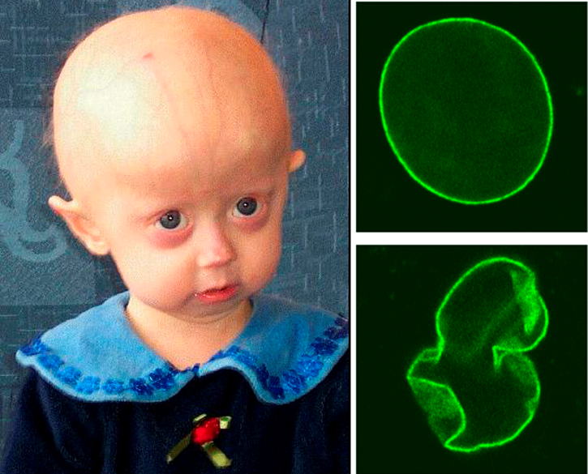
Гетчинсон-Гильфорд синдромы – балалардың, аутосомдық-рецессивтік жолмен ұрпақтан ұрпаққа берілетін ауруы. Бұл аурудың алғашқы көрінісі баланың бір жасар кезінде байқалып, тез қарқынмен дамып, 10-20 жаста жүрек инфарктысынан өлімге әкеледі. Баланың бойы өсуі баяулайды, шашы ағарып, түсе бастайды, терісі жұқарып, қатпарланып кетеді. Көз бұршағының бұлыңғырлануы (катаракта), өкпе эмфиземасы, қан тамырларының атеросклерозы, т.б. дамиды.

Slide 13
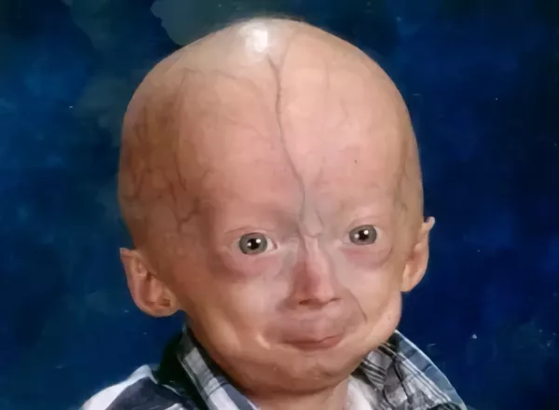
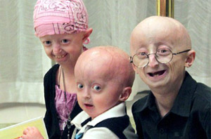
Прогерия – өте сирек кездесетін генетикалық ақау. Осы аурумен ауырған кезде ағзаның мезгілсіз қартаюымен байланысты тері мен ішкі мүшелердің өзгеруі байқалады. Балалар прогериясы (Гетчинсон-Гилфорд синдромы) мен ересектер прогериясы (Вернер синдромы) деген екі түрлі болады. Әлемде 350-ге жуық прогерия ауруы тіркелген.
Адамның ерте қартаю белгісі.(балалық шақтан бастап жедел қартаю белгісі.)
Олардың терісінде қыртыстар пайда болып,шаштары ағарады,көздері нашар көреді,тамырлардың атеросклерозы т.б. Дамиды,яғни 20 жасқа жетпей-ақ нағыз кәрі адамға тән қартаю құбылыстары дамиды.тап осындай құбылыс 2001 жылы Атырау облысының тұрғыны 9-10 жастағы Нұржан атты балада байқалған.
Прогерия (Гетчинсон-Гилфорд синдромы)- 1:250 000. Бойының аласа болуы, салмағының төмен болу. Тері асты май қабатының болмауы. Тіршілік ұзақтығы: 7 – 27 жас.

Slide 14
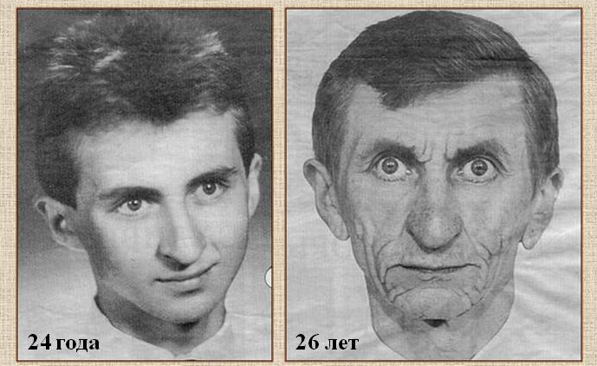
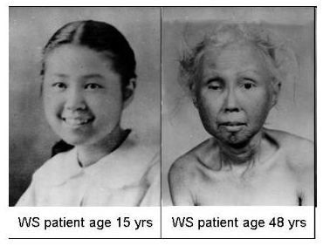
Осындай кәрілікке тән белгілердің 20 – 30 жас арасында дамуы – Вернер деп аталады. WRN-генінің бұзылуынан болады. ДНҚ репарациясы бұзылады. Орташа өмір сүру ұзақтығы – 40-50 жас.
Альвидас (Литва). 1999ж.

Slide 15
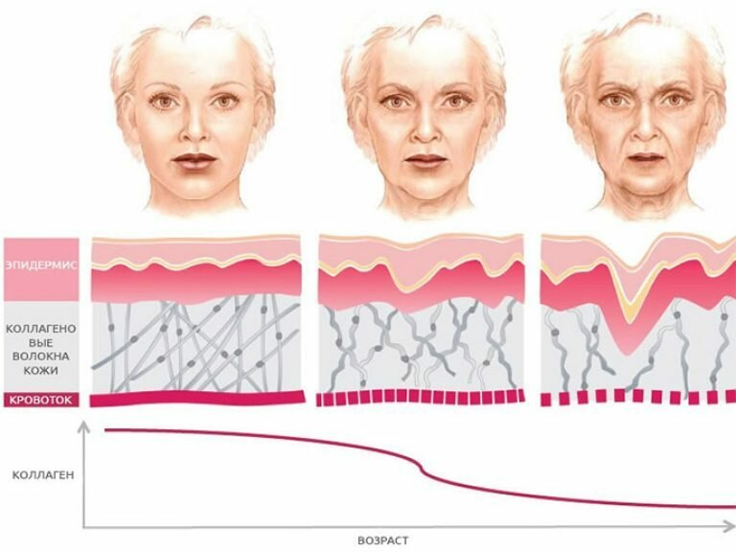
Тұтас организм деңгейінде қартаю кезінде шаш ағарып, түсе бастайды, көздің көруі,құлақтың естуі нашарлайды, тіс түседі. Тері жұқарып, құрғайды. Сол себептен ол қатпарланып, бетте әжім пайда болады. Сонымен бірге адамның қол жұмысын атқаруға қабілеті төмендейді.

Slide 16
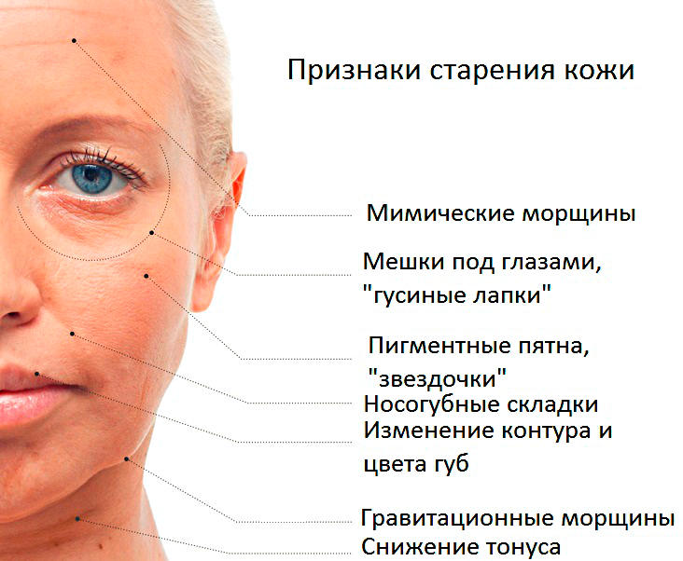

Slide 17


Қартаю кезінде мидың сыртқы қыртысының кейбір қабаттарында жүйке жасушалары азайып, глия жасушалары көбейеді. Бұл кезде мидың басқа аумақтарында елеулі өзгерістер болмайды. Мидың біршама құрылымдары әртүрлі өзгерістерге ұшырайды. Соның ішінде гипоталамустың өзгерістері дербес жүйке жүйесі мен эндокриндік жүйенің өзгерістеріне әкеліп, адамның қартаюына бірталай ықпал етеді.

Slide 18
Қартаю кезінде қанайналым жүйесінде мынадай өзгерістер дамиды:
Жүректің жиырылу күші төмендейді;
Қанның минуттық көлемі азаяды;
Тіндерде қан қылтамырларының саны азаяды
артериялық қан қысымы көтеріледі
жүрек пен қан тамырларының жүйкелік сұйықтық реттелулері өзгереді
тіректік мембрананың қалыңдап кетуінен қаннан тіндерге, және керісінше тіндерден қанға газдардың диффузиясы бұзылады

Slide 19
АДАМ АҒЗАСЫНЫҢ ҚАРТАЮ МЕЗГІЛІ
Терінің қартаю мезгілі: 25 жас
Бұлшық еттің қартаю мезгілі: 30 жас
Шаштың қартаю мезгілі: 30 жас
Сүйектің қартаю мезгілі: 35 жас
Жүректің қартаю мезгілі: 40 жас
Бауырдың қартаю мезгілі: 65 жас

Slide 20
ҚАРТАЮ ТЕОРИЯЛАРЫ
Теломераздық
Бос радикалдық
Нейро-эндокриндік
Молекулярлы-генетикалық
Адаптация-регулярлық
Энергетикалық

Slide 21
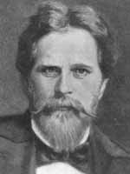
М.Рубнер
“Қуаттық қартаю теориясы”
Әрбір ағзаның қуат қоры болады. Ағзаның қуат қорын жұмсауы дененің сыртқы мөлшеріне тәуелді болады. Яғни ағза дене сыртына жылуды қаншалықты көп шығарса,соншалықты энергия алдмасуы белсенді түрде болып,оның қоры тез таусылады және ондай ағзалар көп өмір сүрмейді. Мысалы:егеуқұйрық 2-3 жыл,ит 20 жыл,піл 80 жыл өмір сүреді.

Slide 22
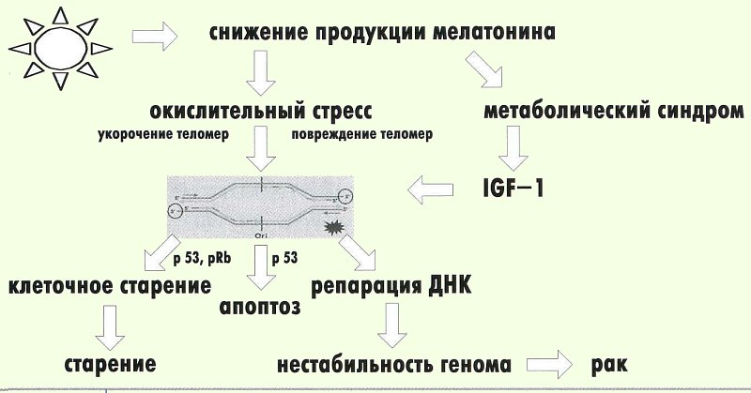
МЕЛАТОНИННІҢ ҚАРТАЮҒА ӘСЕРІ

Slide 23
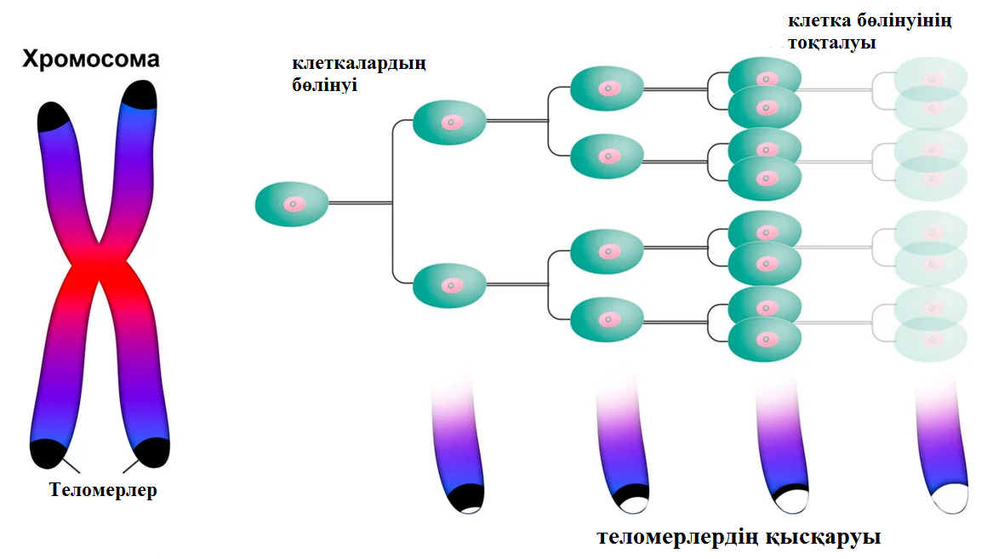
ХХ ғасырдың 90 жылдары америка ғалымдары адам ағзасының “кәрілік” генін тауып оны “клото” гені деп атаған.Бұл адамзаттың 25 % кездеседі. “Клото” геннің 2 данасы жаңадан туылған нәрестелердің 3 % кездессе, 65 жастағы адамдардың тек 1,1% ғана кездескен. Демек, осыншама “клото” гені бар адамдар ерте кезде, яғни 65 жасқа жетпей, дүние салған.
ХХ ғасырдың 80 жылдары А.М.Оловников жасушалардың әрбір бөлінуінде олардың хромосомаларының ұштары-теломералар азды-көпті ұзіліп қысқарып отырады, ал хромосома теломераларының ұзындығы минимальды мөлшерге жеткенде жасуша бөлінуін тоқтатады деген болжам айтқан.

Slide 24
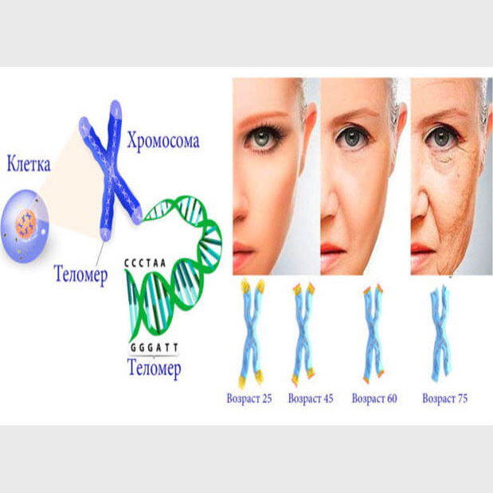

Slide 25






Ерте қартаймау үшін мына қағидаларды ұмытпағаныңыз жөн:
спортпен айналысу;
витаминдер қабылдау;
сапалы және саналы түрде тамақтану;
көп серуендеу;
әрқашан белсенді қозғалыста болу;
оптимист болу;

Slide 26
Қорытынды
Бұл дүниеге келген тіршілік иелерінің барлығы міндетті түрде өмірдің барлық сатыларынан өтіп, соңында қартаяды және көз жұмады. Организмнің қартаюы міндетті түрде болатын жағдай. Бірақ оның даму қарқының азайтып, адамның мәнді өмір сүру уақытын ұзарту бүгінгі медицинаның алдында тұрған күрделі мәселе болып есептеледі. Қартаю және ұзақ өмір сүру мәселелері барлық уақытта ғалымдарды ойландырып келген мәселе. Әсіресе ХХ ғасырда халық құрамында терең демографиялық өзгерістердің белең алуына байланысты ерекше мәнге ие болып отыр, себебі көптеген экономикалық дамыған елдерде қарт адамдар саны өсуде.
Сонымен, қартаюдың нақтылы бір себептерін механизмдерін бөле жара қарастыруға болмайды және ағзаның кәрілік өзгерістері бір мүшеде жайлап басталып, әрі қарай тасқындап үдеп дамып көптеген мүшелер мен мүшелер жүйесін қамтиды.

